Slide 1

<자동차 번호판 인식 프로젝트>
빅데이터 4기 김창현

Slide 2
목표
이미지 안에서 차량을 인식하고 번호판을 식별하고 출력 모델 적용하기

Slide 3
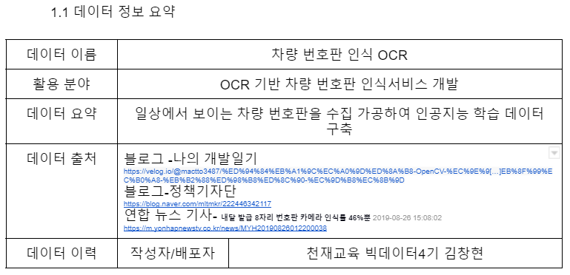
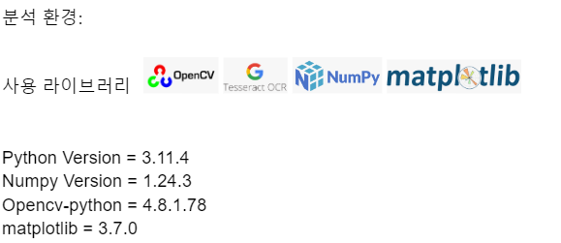

Slide 4
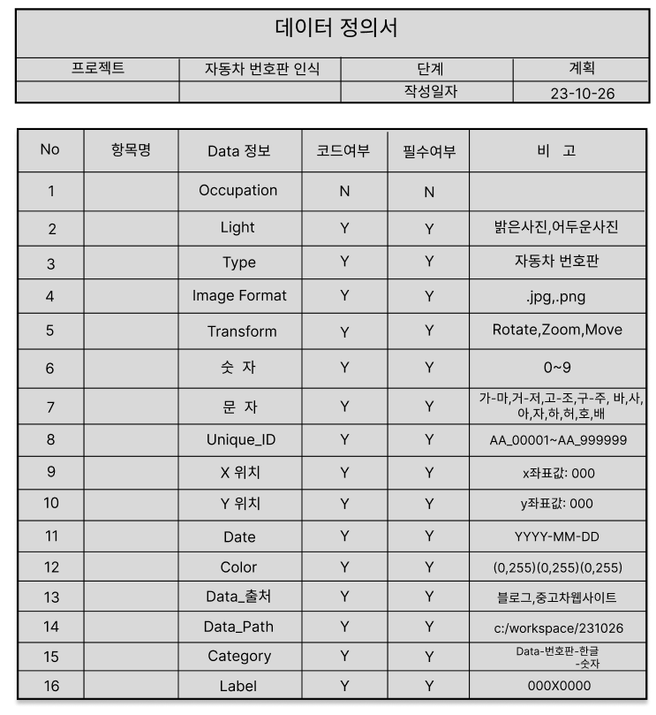
데이터 정의서
수집되는 데이터의 필요한 정보들과 상세내용을 파악하여 정리
Occupation : 번호판의 가려짐은 인식하는데 필요없을 것 같아서 배제
Light : 수집되는 번호판은 낮과 밤에 적용되기에 밝기의 단계를 나누어서 수집
Type : 수집되는 데이터는 자동차 번호판
Image Format: 이미지의 format은 .jpg와.png로 지정
Transform : 번호판의 Rotate,Zoom,Move가 있을거라 예상
숫 자 : 번호판에는 0~9까지의 숫자
문 자 : 번호판의 문자 범위를 지정
Json에 저장할 데이터
Unique_ID : 수집되는 데이터의 고유ID값을 지정
X 위치 : 수집되는 번호판의 x축 좌표
Y 위치 : 수집되는 번호판의 y축 좌표
Date : 수집된 데이터의 날짜 값
Color : 수집되는 데이터의 Color 값
Data_출처 : 수집되는 데이터의 출처
Data_Path : 수집되는 데이터의 저장 경로
Category : 수집되는 데이터의 카테고리 분류
Label : 수집되는 데이터 Labeling

Slide 5
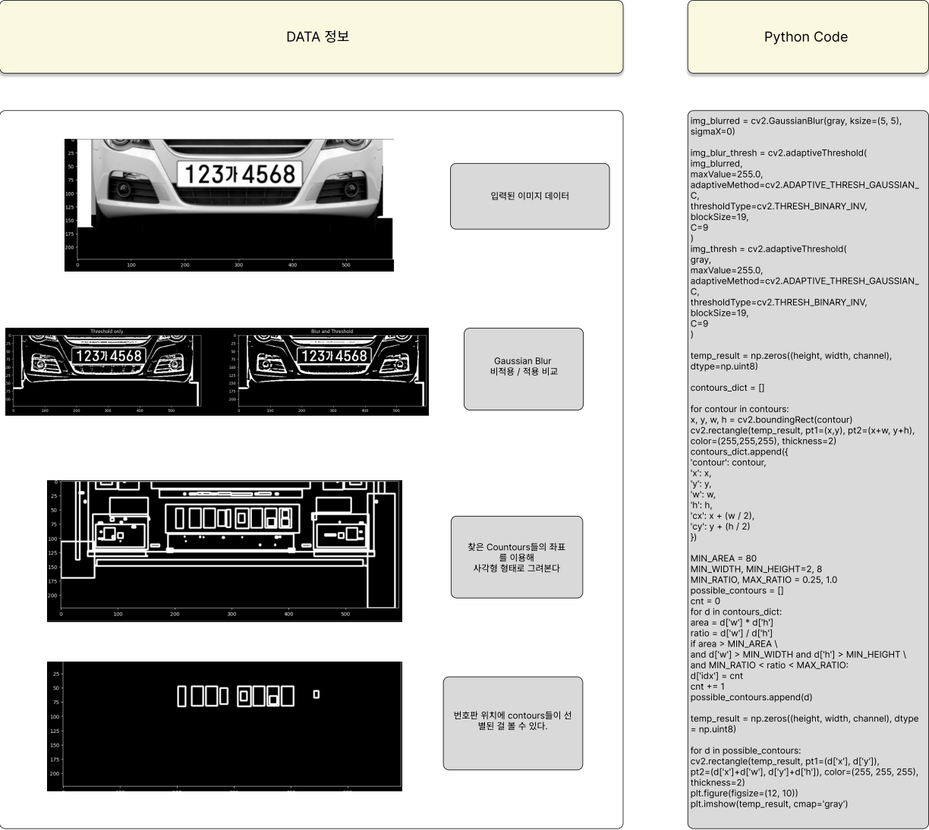
예제 데이터 확인
번호판인식을 하기위해 사용한 모델은 Opencv라이브러리를 통해 번호판 이미지를 구분하여 tesseract OCR을 이용하여 번호판 이미지의 텍스트를
추출하는 방식으로 구현되어 있다.
입력된 이미지를 HSV의 gray scale 이미지를 생성하여 이미지의 강도와 밝기 정보를 가져온 다음 이진화만 했을 경우와 GaussianBlur처리를 같이한 경우를 비교 하고 이미지의 주목 할 부분을 강조시킨다.
그 다음 Opencv의 findContours를 이용하여 물체의 외형을 식별한 다음 이미지 내에서 찾은 Contours의 경계 상자를 그려 시각화를 한다.
그 다음 객체가 선택되는 최소 영역, 너비, 높이, 종횡비의 값을 설정하여
이미지 내의 객체를 강조하고 식별한다

Slide 6
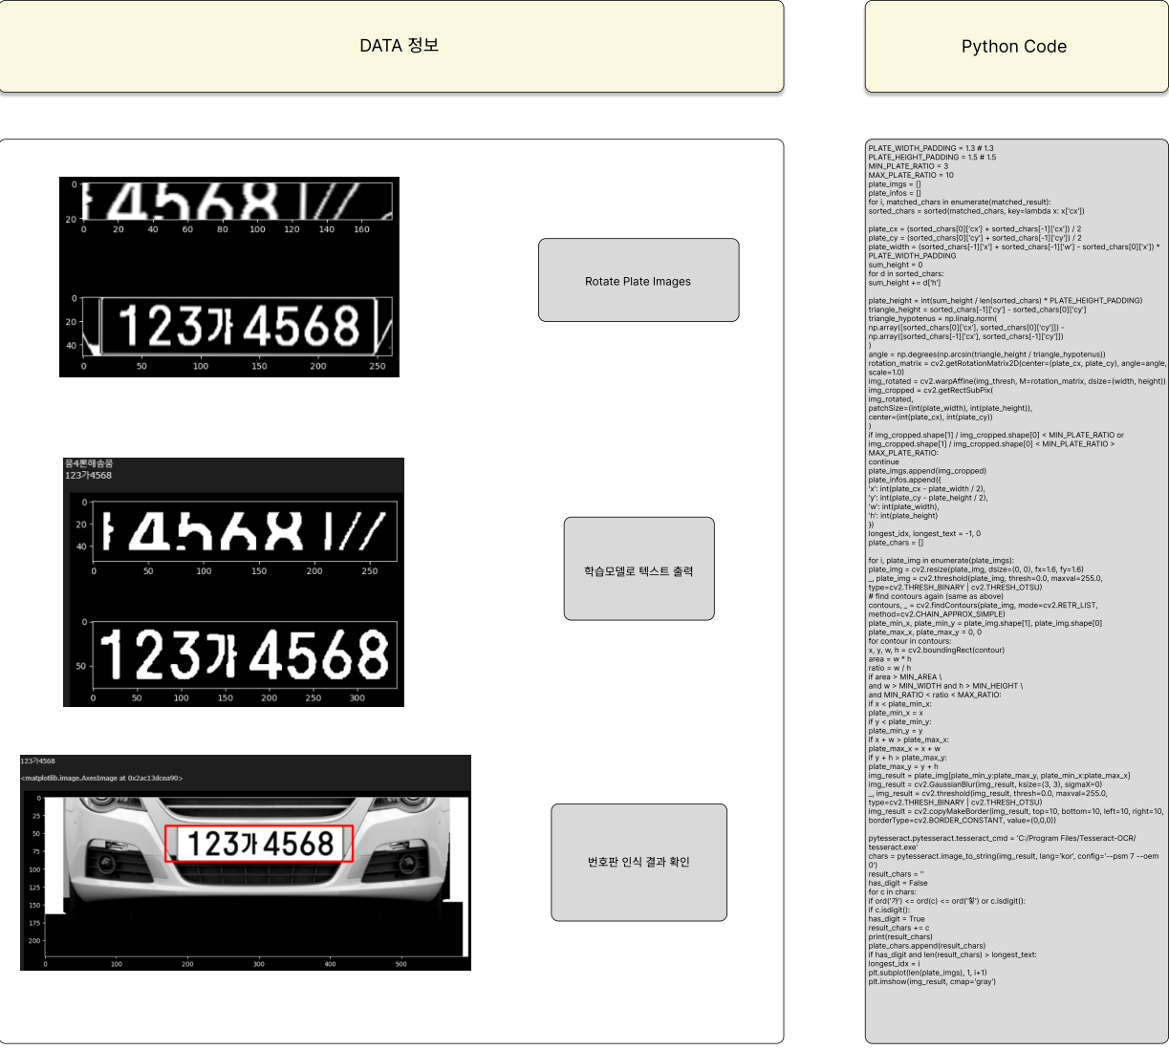
예제 데이터 확인
인식된 데이터가 기울어진 경우가 많으므로 pytesseract를 이용하여
번호판을 정방향으로 변환하고 번호판 부분만 Crop하여 출력
인식된 Contours에서 tesseract를 이용하여 Text로 전환하여 출력
결과
입력된 이미지에 번호판으로 인식 된 부분과 Text를 출력한다.
예제 데이터는 번호판과 Text가 잘 인식되는 것을 볼 수 있다.

Slide 7
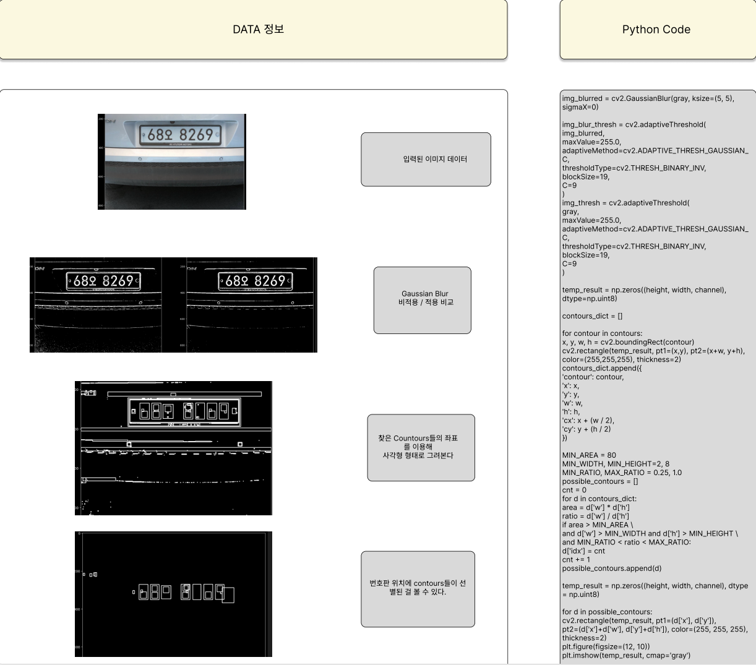
새로운 이미지로 TEST
새로운 차량데이터를 입력하여 똑같은 방식으로 진행
이진화를 진행 후 Gaussian Blur처리
Opencv의 findContours를 이용하여 물체의 외형을 식별
객체가 선택되는 최소 영역, 너비, 높이, 종횡비의 값을 설정하여
이미지 내의 객체를 강조하고 식별

Slide 8
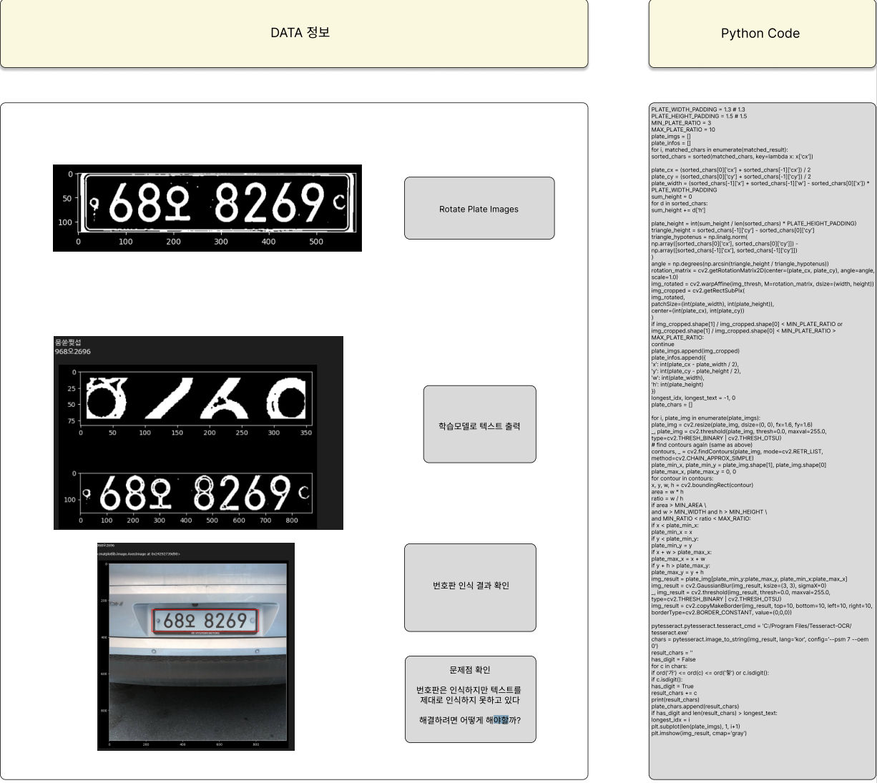
새로운 이미지로 TEST
pytesseract를 이용 번호판을 정방향으로 변환
인식된 Contours에서 tesseract를 이용하여 Text로 전환하여 출력
결과 확인
번호판의 위치는 인식을 제대로 하지만 번호판의 Text내용은 제대로 인식이 안되었다. 번호판의 나사부분이 숫자로 인식되었고 숫자 8이인식이 되지 않은 것을 확인 할 수 있다.

Slide 9
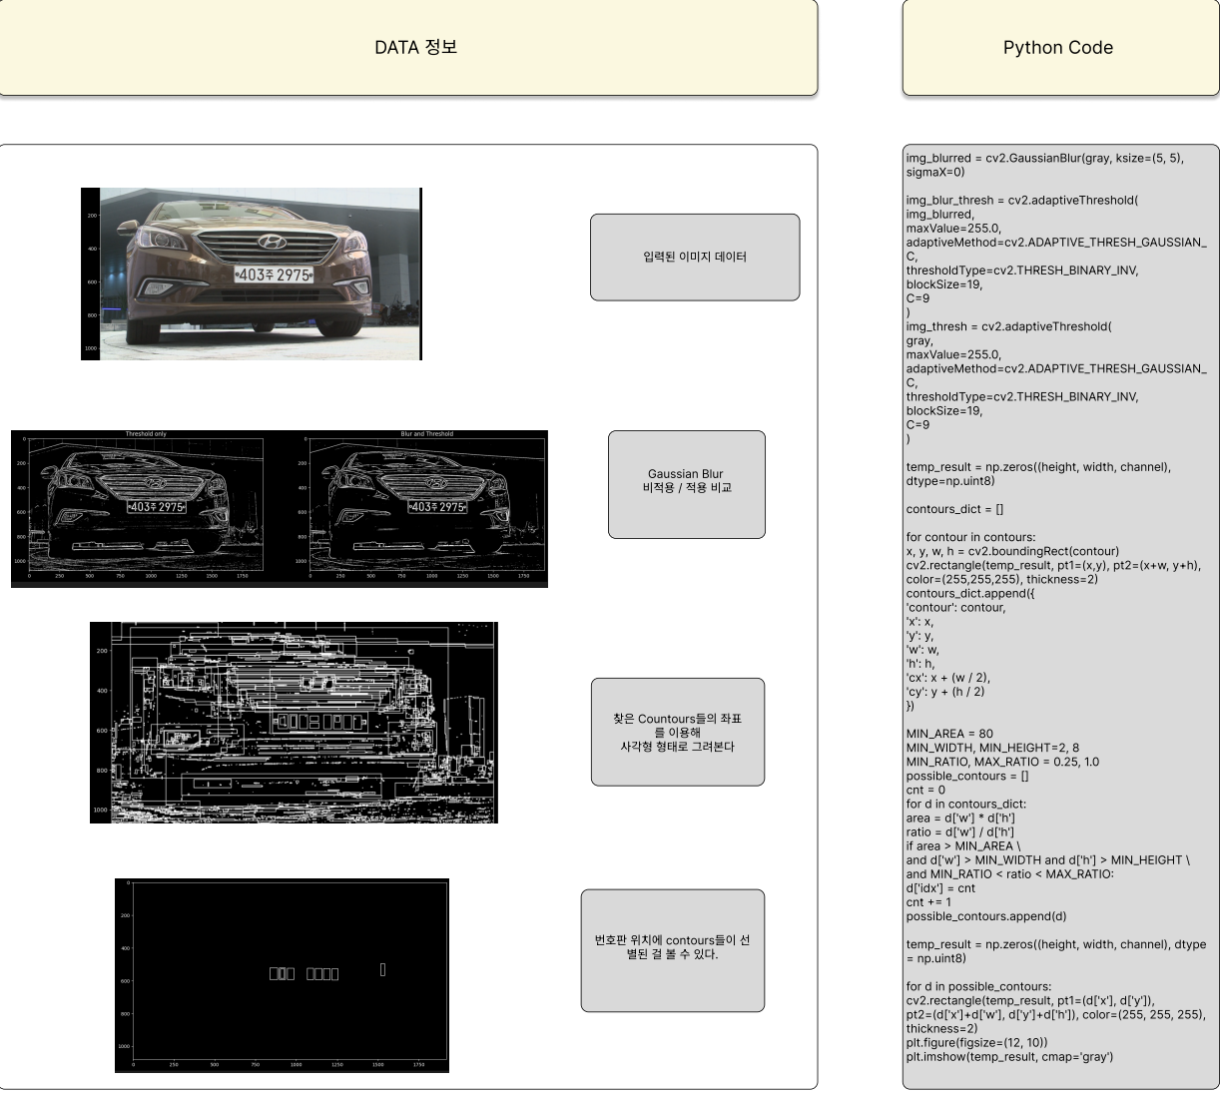
두 번째 이미지로 TEST
두번 째 차량데이터를 입력하여 똑같은 방식으로 진행
이진화를 진행 후 Gaussian Blur처리
Opencv의 findContours를 이용하여 물체의 외형을 식별
객체가 선택되는 최소 영역, 너비, 높이, 종횡비의 값을 설정하여
이미지 내의 객체를 강조하고 식별

Slide 10
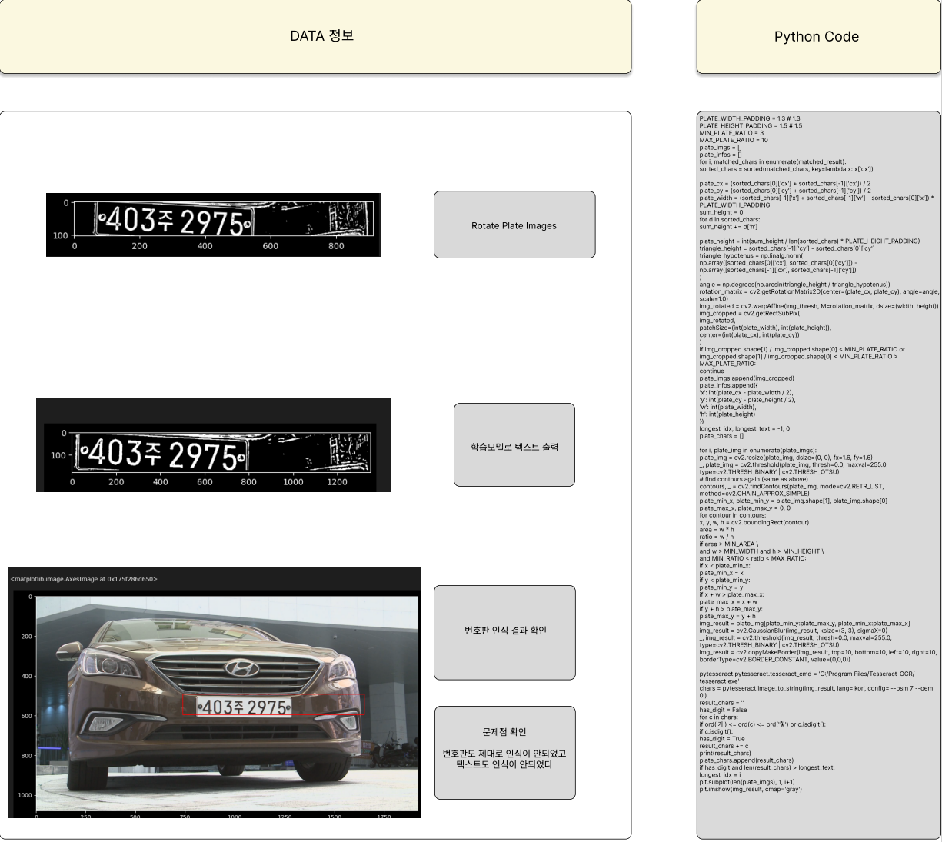
두 번째 이미지로 TEST
pytesseract를 이용 번호판을 정방향으로 변환
인식된 Contours에서 tesseract를 이용하여 Text로 전환하여 출력
결과 확인
번호판도 제대로 인식이 되지 않았고 Text도 출력이 되지 않는
문제점을 파악

Slide 11
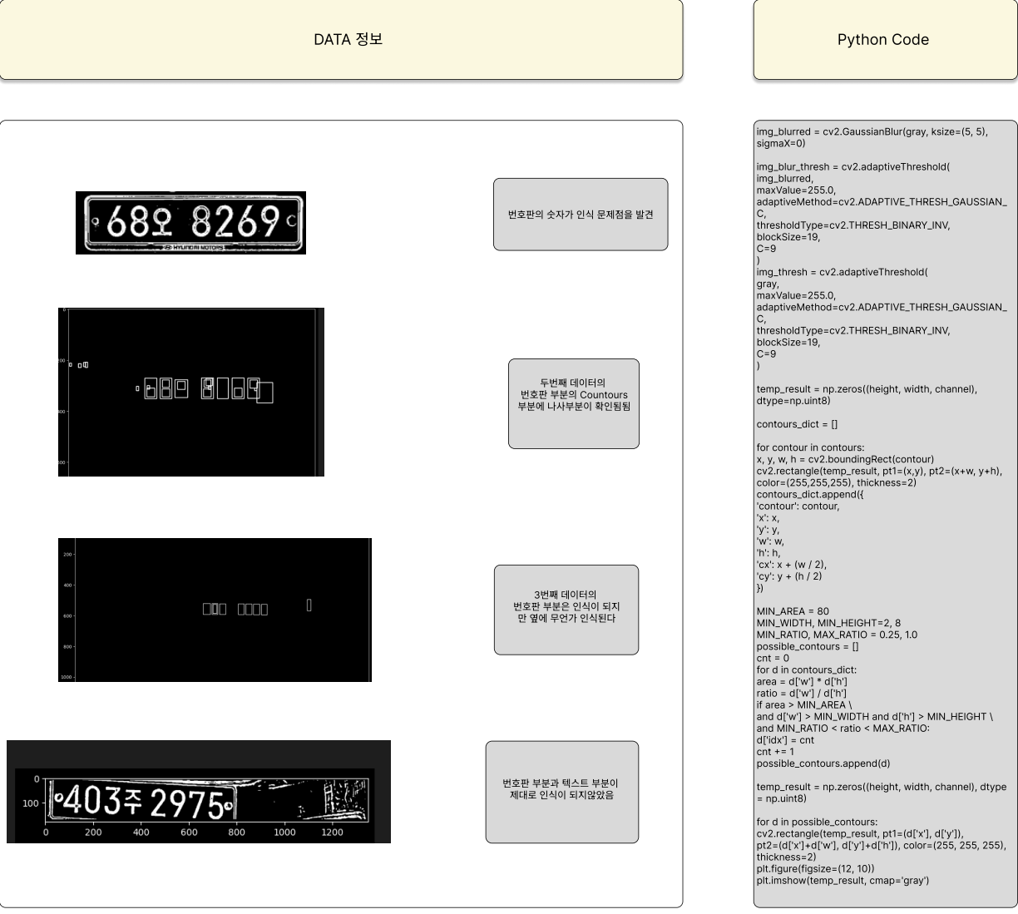
문제점 확인
테스트 데이터의 나사부분의 인식과 숫자8의 인식안됨 현상 확인
두번째 테스트 데이터의 Contours부분에 번호부분 말고 다른 무언가 인식되는 현상 확인
이상치의 존재가 번호판 인식의 방해를 하고 있는 것을 확인

Slide 12
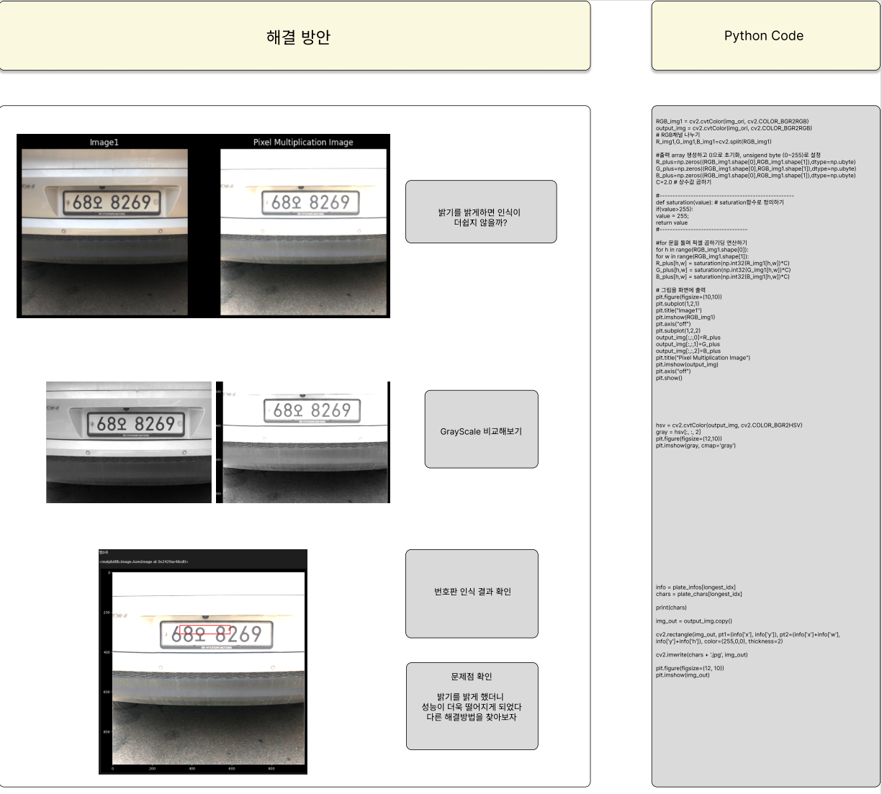
해결방안 모색
번호판의 나사가 인식되면 밝기를 더 밝게하면 구별이 잘 될 것이라고 예상
PixelMultiplication 기법을 이용하여 RGB의 상수 값을 곱하여 밝기를 조절
나머지 방식은 똑같이 진행
결과
밝기를 밝게 하였더니 인식되던 번호판도 인식 되지 않았고
Text도 인식되지 않는다.
더 안좋은 결과가 출력되었으므로 다른 방법을 모색

Slide 13
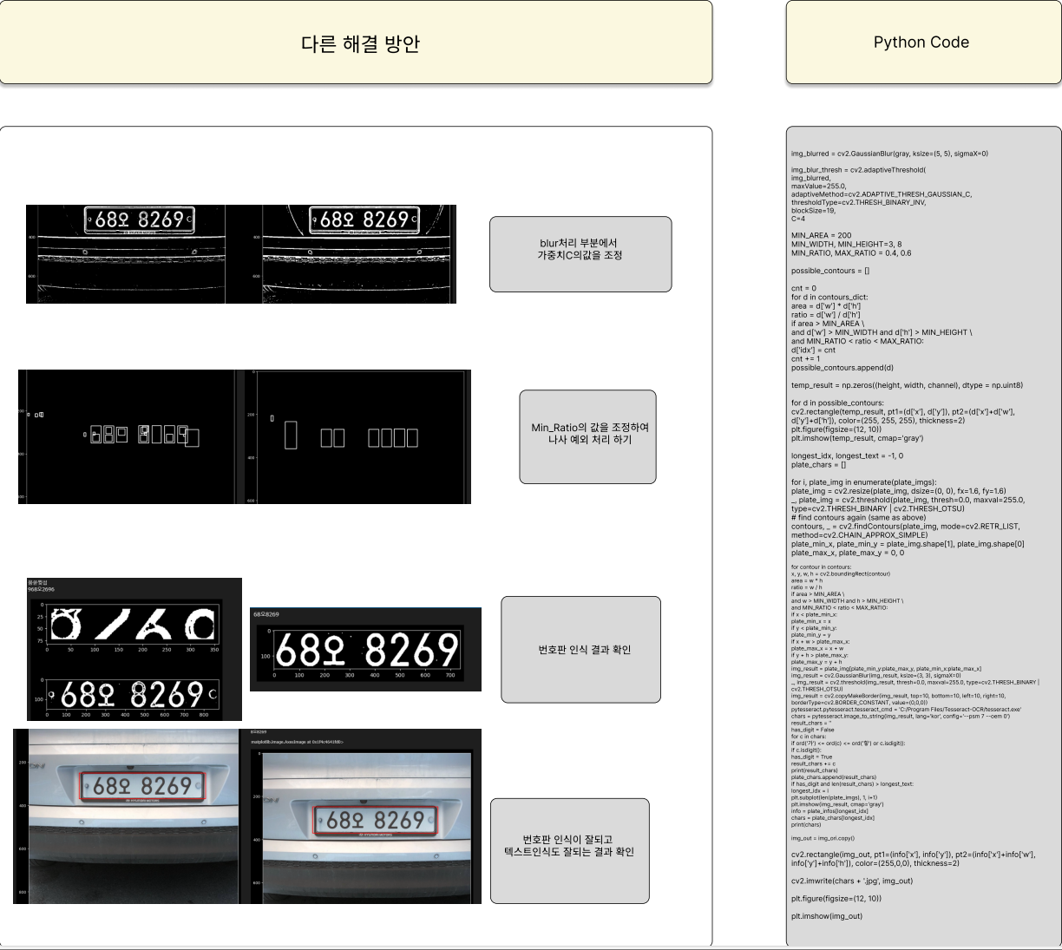
다른 해결방안 모색
첫 번째 해결 방안
이미지의 밝기를 조절로는 문제점이 해결되지 않았으므로
이진화에서의 가중치값을 조절해보기로 하였다.
이진화에서의 가중치값 C=9 에서 C= 4로 낮춰 더선명하게 이진화가 되는 것을 확인
두 번째 해결 방안
컨투어(윤곽선)를 필터링하여 자동차 번호판 후보 영역을
선별 과정에서 영역의 최소 면적을 나타내는 MIN_AREA를 조정하여 컨투어의 면적이 이 값보다 작을 경우 해당 영역은 번호판으로 인식되지 않는다는 것을 확인하여 MIN_AREA값을 80>200으로 수정 후 결과값을 확인 해보았더니 번호판과 Text가 잘 인식되는 것을 확인하였다

Slide 14
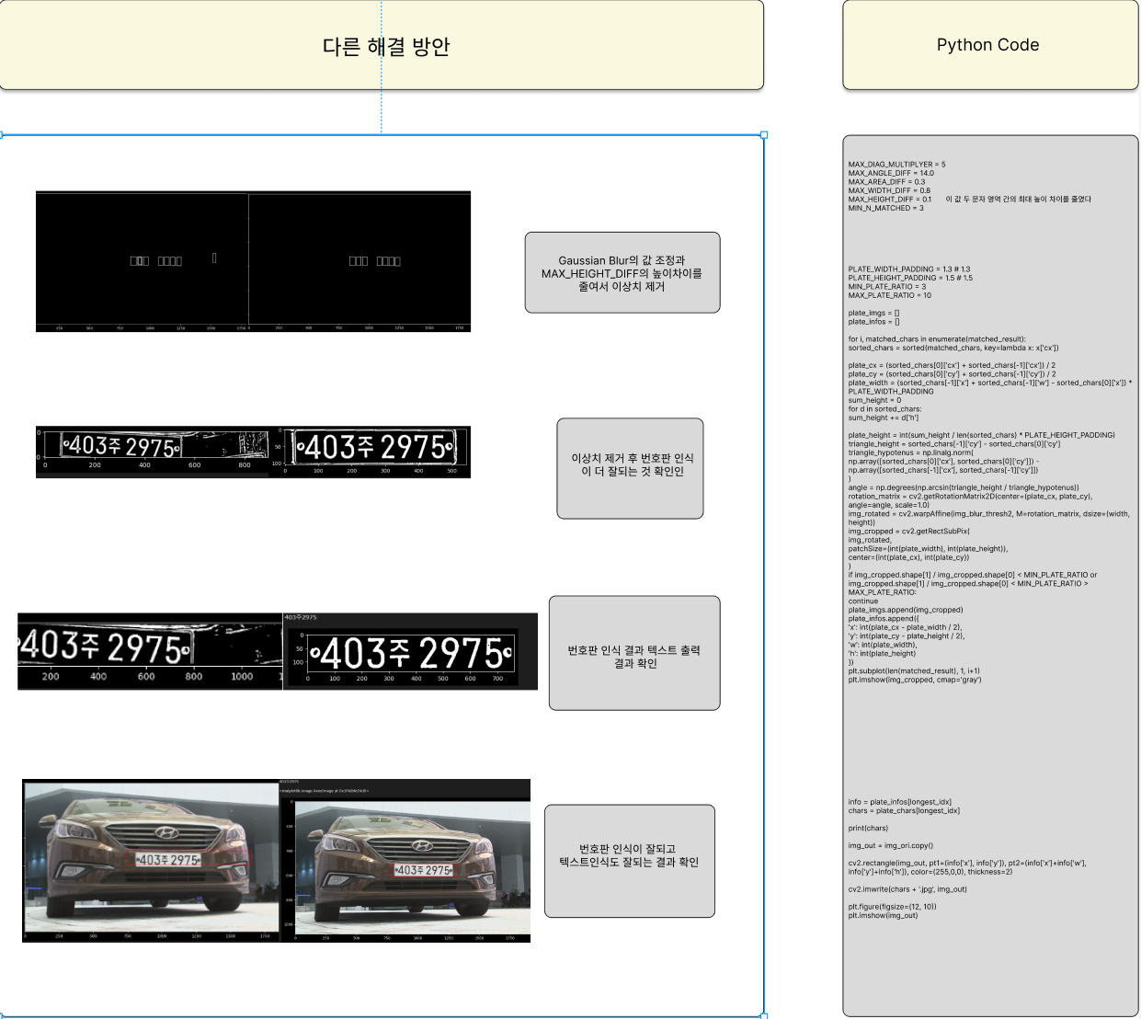
해결방안 모색
첫 번째 해결 방안
첫 번째로 진행 하였던 해결방안처럼 밝기를 조절해 보았지만 더 안좋은 결과가 출력됨
Gaussian Blur의 가중치값을 조정
이상치가 제거되지않음
MAX_HEIGHT_DIFF 두 문자 영역 간의 최대 높이 차이가 해당 비율보다 작을 때, 이 영역들은 같다고 판단되는 것을 확인
비율을 0.2>0.1로 조정하여 테스트 결과 이상치가 제거 되는 것을 확인

